Slide 1
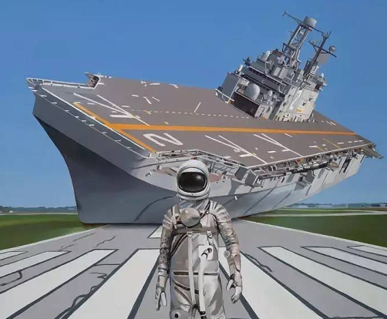
#5 Animation
.Net5 WPF进阶教程系列
Juster zhu
.Net WPF方向开发者
知乎、博客园、公众号、b站、sina微博 搜索：dotNet源计划

Slide 2

本章概要
Part 1 Animation
Part 2 Double Animation
Part 3 Path Animation
Part 4 From/To/By Animation
Part 5 Key-Frame Animation
Part 6 Custom Animation
https://docs.microsoft.com/zh-cn/dotnet/desktop/wpf/graphics-multimedia/custom-animations-overview?view=netframeworkdesktop-4.8&viewFallbackFrom=netdesktop-5.0

Slide 3
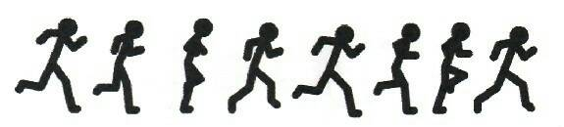
Part1 Animation
1.什么是Animation？
动画是快速循环播放一系列图像（其中每个图像与下一个图像略微不同）给人造成的一种幻觉。再回到WPF开发中动画是让控件表现出多样性具有动画行为。
2.有哪些应用？
3D、多媒体、线性、颜色、形变、翻转、缩放、渐变、以及多种动画效果组合等。
3.如何实现Animation？
若要使属性具有动画功能，属性必须满足以下三个要求：
它必须是依赖属性。
它必须属于从继承的类， DependencyObject 并实现 IAnimatable 接口。
必须存在可用的兼容动画类型。 (如果 WPF 未提供，你可以创建自己的。)
WPF 包含许多具有属性的对象 IAnimatable 。 控件（如 Button 和 TabControl ）和 Panel 和 Shape 对象从继承 DependencyObject 。 其中大多数属性都是依赖属性。
4.步骤如下：
1.创建故事版(Storyboard 控制故事版内动画的开始、结束等；故事版内可以定义多个不同的动画)
2.选择动画形式(Double、Path等；动画自身也有启停)
3.指定动画行为、执行动画的元素
4.动画时长（Time line）
5.开始动画
6.动画执行
7.结束动画
Begin
Time Line
End

Slide 4
Part1.1 Animation-TimeLine
Timeline表示时间段。 它提供的属性让你可以指定该时间段的长度、开始时间、重复次数、该时间段内时间进度的快慢等。
从时间线类继承的类可提供附加功能，例如动画和媒体播放。 WPF 提供以下 Timeline 类型。
时间线类型 | 说明
AnimationTimeline | Timeline生成用于对属性进行动画处理的输出值的对象的抽象基类。
MediaTimeline | 从媒体文件生成输出。
ParallelTimeline | TimelineGroup用于对子对象进行分组和控制的一种类型 Timeline 。
Storyboard | 的一种类型，它为 ParallelTimeline 其包含的时间线对象提供目标信息。
Timeline | 定义计时行为的抽象基类。
TimelineGroup | Timeline可包含其他对象的对象的抽象类 Timeline 。

Slide 5
Part1.2 Animation-TimeLine
Timeline表示时间段，并且可以通过不同的方式描述时间线的长度。 下表定义了几个用于描述时间线长度的术语。
术语 | 说明 | 属性
简单持续时间 | 时间线向前迭代一次所需的时间长度。 | Duration
一次重复 | 时间线向前播放一次所花的时间长度，如果该 AutoReverse 属性为 true，则向后播放一次。 | Duration, AutoReverse
活动期 | 时间线完成其属性所指定的所有重复的时间长度 RepeatBehavior 。 | Duration, AutoReverse, RepeatBehavior
Duration： 动画播放时间长度
RepeatBehavior： 重复行为（重复次数）
FillBehavior： 动画结束后的行为（保持动画的结束状态或恢复到初始状态）
AutoReverse： 按相反的顺序重复播放动画
SpeedRatio： 动画播放速率（用于加速或减速播放）
BeginTime： 动画播放的起始时间

Slide 6
Part2 Double Animation
使元素淡入和淡出的一种方法是对其属性进行动画处理 Opacity 。 由于 Opacity 属性的类型为 Double ，因此需要一个生成双精度值的动画。 DoubleAnimation是一种动画。 DoubleAnimation创建两个双精度值之间的转换。 若要指定其起始值，请设置其 From 属性。 若要指定其结束值，请设置其 To 属性。

Slide 7
Part3 Path Animation
沿着路径移动对象的一种方法是使用 MatrixTransform 和 MatrixAnimationUsingPath 来沿复杂路径转换对象。 下面的示例通过使用 MatrixAnimationUsingPath 对象对的属性进行动画处理，演示了此方法 Matrix MatrixTransform 。 MatrixTransform应用于按钮并使其沿着曲线路径移动。
1.TranslateTransform 平移
2.RotateTransform 旋转
3.ScaleTransform 缩放
https://www.cnblogs.com/zhouyinhui/archive/2007/07/07/809553.html

Slide 8
Part4 From/To/By Animation
From/To/By 动画是的一种类型 AnimationTimeline ，它在起始值和结束值之间创建过渡。 完成转换所需的时间取决于 Duration 动画的。
可以通过 Storyboard 在标记和代码中使用，或在代码中使用方法，将 From/To/By 动画应用到属性 BeginAnimation 。From/To/By 动画的目标值不能超过两个。 如果需要具有两个以上目标值的动画，请使用关键帧。

Slide 9
Part5 Key-Frame Animation
与 From/To/By 动画类似，关键帧动画对目标属性的值进行动画处理。 它在其的目标值之间创建转换 Duration 。 但是，From/To/By 动画可以在两个值之间创建过渡，而单个关键帧动画可以在任意数量的目标值之间创建过渡。 不同于 From/To/By 动画，关键帧动画没有设置其目标值所需的 From、To 或 By 属性。 关键帧动画的目标值使用关键帧对象进行描述，因此称作“关键帧动画”。 若要指定动画的目标值，请创建关键帧对象并将其添加到动画的 KeyFrames 集合中。 动画运行时，将在指定的帧之间过渡。
某些关键帧方法除支持多个目标值外，甚至还支持多个内插方法。 动画的内插方法定义了从一个值过渡到下一个值的方式。 有三种内插类型：离散、线性和曲线。
若要使用关键帧动画进行动画处理，需要完成下列步骤。
声明动画并指定其 Duration ，就像对 from/to/by 动画执行此动画。
对于每个目标值，创建适当类型的关键帧，设置其值和 KeyTime ，然后将其添加到动画的 KeyFrames 集合中。
以针对 From/To/By 动画的方式将该动画与属性相关联。
DoubleAnimationUsingKeyFrames
Int32AnimationUsingKeyFrames
PointAnimationUsingKeyFrames
ColorAnimationUsingKeyFrames
SizeAnimationUsingKeyFrames
ObjectAnimationUsingKeyFrames
DoubleAnimationUsingPath

Slide 10
Part6 Custom Animation
实现自定义动画的步骤如下：
1.继承某个 <Type> 关键帧类（如）来创建自定义关键帧对象 DoubleKeyFrame 。 此方法使用 WPF 动画引擎的大部分内置功能。
2.重写GetCurrentValue和GetCurrentValueCore方法
3.自定义动画属性和动画行为
4.Xaml声明Storyboard资源引用写好的动画并制定好key
5.通过key引用动画，并制定好触发动画的条件

Slide 11
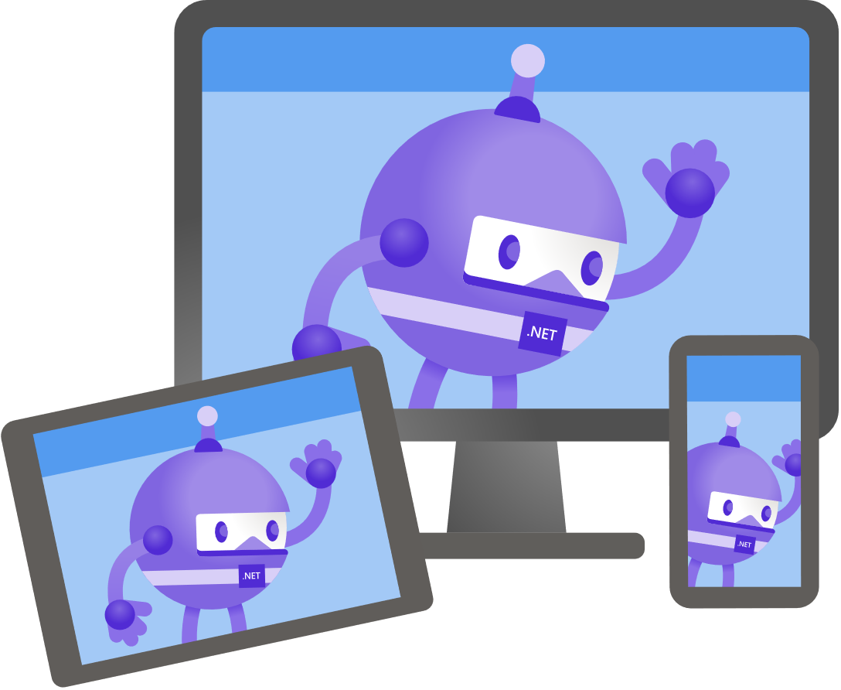
Thanks for watching ，求弹幕！求三连！

